Slide 1
Soutenance SY43 – ECONO-MISONS
Bozane Marius et William Mann

Slide 2
INTRODUCTION
Application Android
Implémentation du budget zéro
Interface
DB

Slide 3
Présentation de l’équipe
Marius Bozane:
Design fonctionnel (penpot)
Backend (de la DB SQLite jusqu’au Viewmodel)
Treemap
William Mann:
UML d’origine
Design graphique (couleurs, formes, IHM..)
Frontend (Layouts, Activities)

Slide 4
Planning projet
Répartition des taches n°1:
Avances en parallèle
Marius: Design fonctionnel Penpot
William: UML
Mise en commun, modifications…
Répartition des taches n°2:
Avance en parallèle
William: Layout, navigation entre les activities
Marius, mise en place complète de Room
Travail en collaboration
Outils utilisés :
Git
Discord
Collocation
Notes:
Présentation de votre planning
Outils utilisés
Méthodes AGILE, NOTION, Trello…

Slide 5

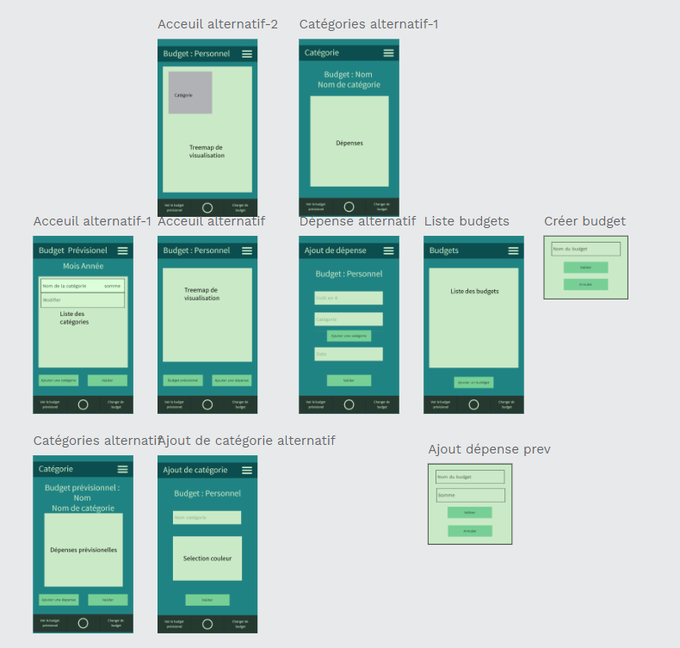
Maquette IHM

Slide 6
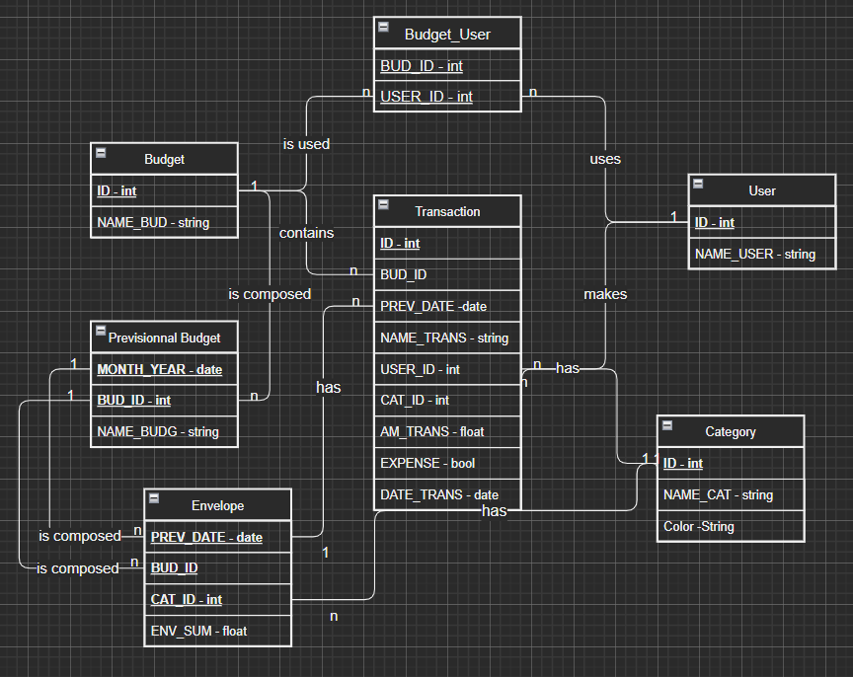
Modèle de données

Slide 7
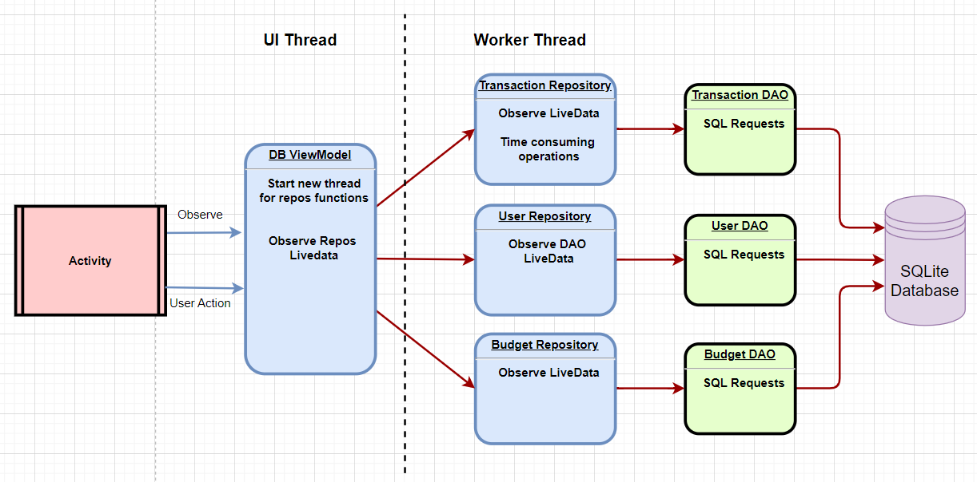
Architecture de l’application

Slide 8
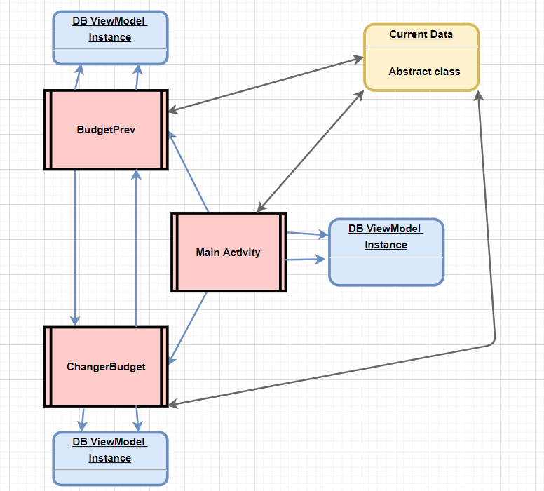
Architecture de l’application

Slide 9
Points essentiels
Structure de DB solide (Room, DAO, ViewModel…)
Dynamisme grâce aux RecyclerView

Slide 10
Axes d’améliorations
Meilleur interactivité du graphique
Changement d’utilisateur
Calcul de l’équilibrage des budgets communs

Slide 11
Retour sur expérience
Expérience intéressant
Autonomie
Un IDE et une doc bien faite, c’est cool
Apprentissage efficace
Manque de temps

